Slide 1
স্বাগতম
স্বাগতম

Slide 2
শিক্ষক পরিচিতি
মোঃআরিফুল ইসলাম
সহকারী শিক্ষক
উথলী মাধ্যমিক বিদ্যালয়
জীবননগর, চুয়াডাঙ্গ ।
E-mail:ariftahosin@gmail.com
Mob.01916648499

Slide 3
পাঠপরিচিতি
পাঠ পরিচিতি
শ্রেণিঃ ৮ম
অধ্যায়ঃ১ম
বিষয়ঃবিজ্ঞান
সময়ঃ৪০ মিনিট

Slide 4
শিখনফল
এই পাঠ শেষে,
অমেরুদন্ডী প্রাণী কি তা বলতে পারবে ।
অমেরুদন্ডী প্রাণী (অ্যানিলডা- একাইনোডার্মাটা) বৈশিষ্ট্য উল্লেখ করতে পারবে ।
অমেরুদন্ডী প্রাণী চিনতে পারবে

Slide 5
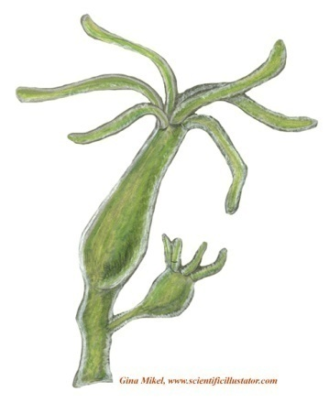
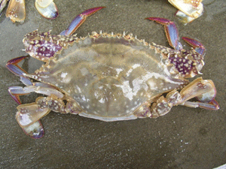
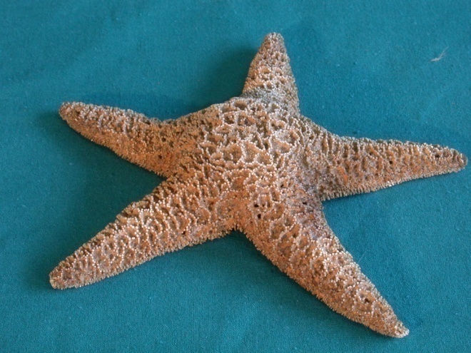
চিত্রগুলো লক্ষ কর

Slide 6
আজ আমরা অমেরুদন্ডী প্রাণী সম্পর্কে জানব

Slide 7
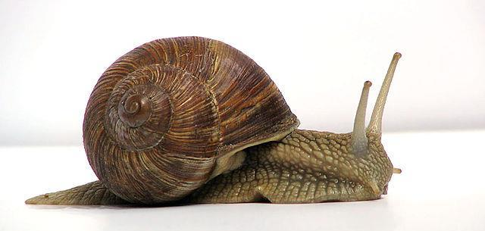
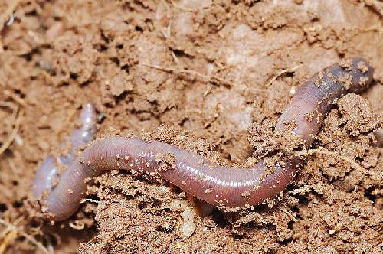
চিত্রগুলো লক্ষ কর

Slide 8
একক কাজ
অমেরুদন্ডী প্রাণী কাকে বলে ?

Slide 9
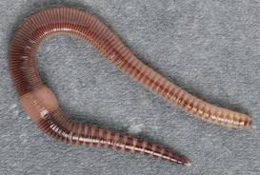
অ্যানেলিডা
বৈশিষ্ট্য
1. এদের দেহ নলাকার ও খন্ডায়িত।
২. নেফ্রেডিয়া নামক রেচন অঙ্গ থাকে।
৩. প্রতিটি খন্ডে সিটা থাকে । সিটা চলাচলে সহায়তা করে।
উদাহরণ: কেঁচো, জোঁক

Slide 10
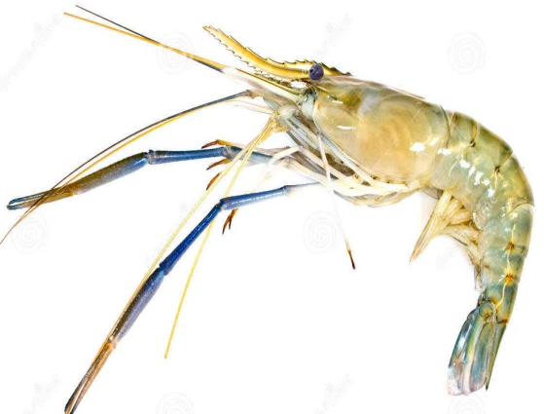
আর্থ্রোপোডা
বৈশিষ্ট্যঃ
১ দেহ ৩টি অঞ্চলে বিভক্ত
২ সন্ধিযুক্ত উপাঙ্গ বিদ্যমান
৩ মাথায় এক জোড়া চোখ ও অ্যান্টেনা রয়েছে।
৪ নরম দেহ কাইটিন সমৃদ্ধ শক্ত আবরণী দ্বারা আবৃত।
৫ দেহে রক্ত পুর্ণ গহ্বর বা হিমোসিল থাকে।
উদাহরণ: আরশোলা, চিংড়ি

Slide 11
মলাস্কা
বৈশিষ্ট্যঃ
দেহ নরম ও খন্ডায়িত নয়
দেহ শক্ত খোলস দিয়ে আবৃত
নিচের দিকে পেশীবহুল পা আছে
উদাহরণঃ শামুক, ঝিনুক

Slide 12
একাইনোডার্মাটা
বৈশিষ্ট্যঃ
১। এদের দেহ ত্বক কাটাযুক্ত।
২। দেহ পাঁচটি সমান ভাগে বিভক্ত।
৩। এদের পানি সংবহনতন্ত্র থাকে এবং নালি পদের সাহায্যে চলাচল করে।
৪। পূর্ণাঙ্গ প্রাণীতে মাথা, অঙ্কীয় ও পৃষ্ঠদেশ নির্ণয় করা যায় না।
উদাহরণঃ তারামাছ, সমুদ্র শশা

Slide 13
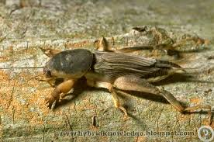
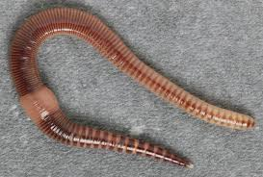
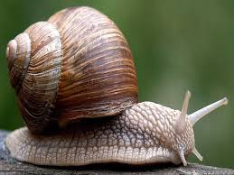
দলীয় কাজঃ
চিত্রের প্রাণীগুলোর ৩টি করে বৈশিষ্ট্য লিখ ?

Slide 14
মুল্যায়ন
অমেরুদন্ডী প্রাণী কাকে বলে ?
এ্যানিলিডা পর্বের দুটি বৈশিষ্ট্য বল ?
আর্থ্রোপোডাপ্রাণী ২টি বৈশিষ্ট্য বল ?
মোলাস্কা পর্বের দুটি প্রাণীর নাম বল ?

Slide 15
বাড়ির কাজ
তোমার বাড়ির পাশে পাওয়া যায় এমন ৫ টি অমেরুদন্ডী প্রাণি সংগ্রহ করে নাম সহ বৈশিষ্ট্য লিখে আনবে ।

Slide 16
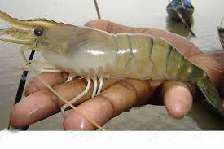
ধন্যবাদ
ধন্যবাদ

